Slide 1




TRƯỜNG TIỂU HỌC QUẢNG TIÊN
CHÀO MỪNG QUÝ THẦY CÔ
VỀ DỰ GIỜ THĂM LỚP
Môn Tiếng Việt lớp 3
BÀI 31: NGƯỜI LÀM ĐỒ CHƠI (T1,2)
Giáo viên:
Lớp: 3

Slide 2
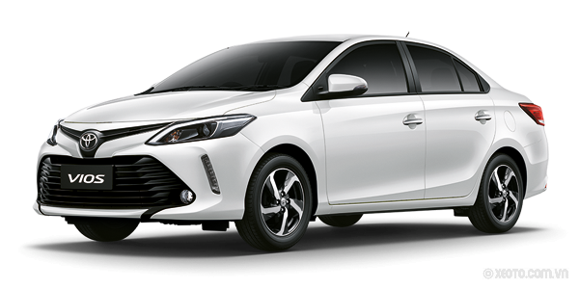
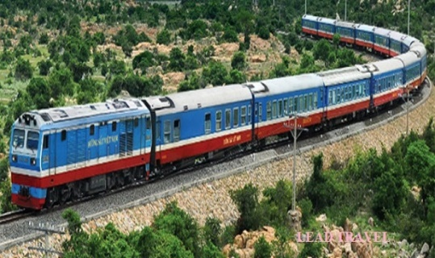



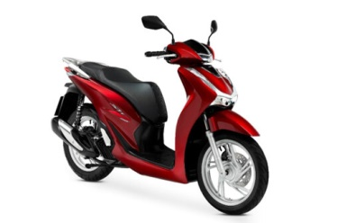



Thứ……ngày…..tháng…..năm…….
TIẾNG VIỆT
TRÒ CHƠI: PHƯƠNG TIỆN GIAO THÔNG
QUAY ĐỂ TÌM PHƯƠNG TIỆN

Slide 3
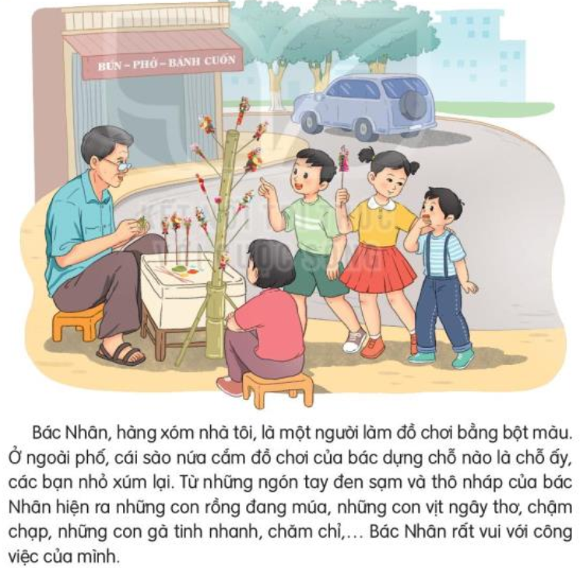

Slide 4
Thứ……ngày…..tháng…..năm…….
TIẾNG VIỆT
Bài 31: NGƯỜI LÀM ĐỒ CHƠI
1. Hướng dẫn đọc.
Đọc trôi chảy toàn bài, ngắt nghỉ câu đúng, chú ý câu dài. Đọc diễn cảm các lời thoại với ngữ điệu phù hợp.
2. Chia đoạn.
+ Đoạn 1: Từ đầu đến công việc của mình.
+ Đoạn 2: Tiếp theo cho đến bán nốt trong ngày mai.
+ Đoạn 3: Còn lại.

Slide 5
Thứ……ngày…..tháng…..năm…….
TIẾNG VIỆT
Bài 31: NGƯỜI LÀM ĐỒ CHƠI
3. Luyện đọc và tìm hiểu bài.
bột màu,
sào nứa,
xúm lại,
tinh nhanh,
làm ruộng,
Ở ngoài phố,/ cái sào nứa cám đồ chơi của bác/ dựng chỗ nào/ là chỗ ấy,/ các bạn nhỏ xúm lại.

Slide 6
Thứ……ngày…..tháng…..năm…….
TIẾNG VIỆT
Bài 31: NGƯỜI LÀM ĐỒ CHƠI
Luyện đọc
Tìm hiểu bài
bột màu,
sào nứa,
Câu 1: Bác Nhân làm nghề gì?
xúm lại,
tinh nhanh,
Làm đồ chơi bằng bột màu.
làm ruộng,
Câu 2: Chi tiết nào cho thấy trẻ con rất thích đồ chơi của bác Nhân?
Ở ngoài phố,/ cái sào nứa cám đồ chơi của bác/ dựng chỗ nào/ là chỗ ấy,/ các bạn nhỏ xúm lại.
+ Ở ngoài phố, cái sào nứa cám đồ chơi của bác dựng chỗ nào là dụng chỗ ấy, các bạn nhỏ xúm lại

Slide 7
Thứ……ngày…..tháng…..năm…….
TIẾNG VIỆT
Bài 31: NGƯỜI LÀM ĐỒ CHƠI
Luyện đọc
Tìm hiểu bài
bột màu,
sào nứa,
Câu 3: Vì sao bác Nhân muốn chuyển về quê?
xúm lại,
tinh nhanh,
a. Vì bác phải về quê làm ruộng.
làm ruộng,
b. Vì trẻ con ít mua đồ chơi của bác.
c. Vì bác không muốn làm đồ chơi nữa.
Ở ngoài phố,/ cái sào nứa cám đồ chơi của bác/ dựng chỗ nào/ là chỗ ấy,/ các bạn nhỏ xúm lại.
b. Vì trẻ con ít mua đồ chơi của bác.

Slide 8
Thứ……ngày…..tháng…..năm…….
TIẾNG VIỆT
Bài 31: NGƯỜI LÀM ĐỒ CHƠI
Luyện đọc
Tìm hiểu bài
bột màu,
sào nứa,
Câu 4: Bạn nhỏ đã bí mật làm điều gì trước buổi bán hang cuối cùng của bác Nhân?
xúm lại,
tinh nhanh,
+ Đâm con lợn đất, được một ít tiền. Sáng hôm sau, tôi chia nhỏ món tiền, nhờ mấy bạn trong lớp mua giúp đồ chơi của bác.
làm ruộng,
Ở ngoài phố,/ cái sào nứa cám đồ chơi của bác/ dựng chỗ nào/ là chỗ ấy,/ các bạn nhỏ xúm lại.
Câu 5: Theo em, bạn nhỏ là người thế nào?
Biết tìm mọi cách để làm cho người mình yêu quý được vui vẻ và hạnh phúc.

Slide 9

Thứ……ngày…..tháng…..năm…….
TIẾNG VIỆT
Bài 31: NGƯỜI LÀM ĐỒ CHƠI
Luyện đọc
Tìm hiểu bài
bột màu,
sào nứa,
NỘI DUNG
xúm lại,
tinh nhanh,
làm ruộng,
Câu chuyện nói về tấm lòng đáng trân trọng nhất của một bạn nhỏ; tìm mọi cách để làm cho người mình yêu quý được vui vẻ và hạnh phúc.
Ở ngoài phố,/ cái sào nứa cám đồ chơi của bác/ dựng chỗ nào/ là chỗ ấy,/ các bạn nhỏ xúm lại.

Slide 10
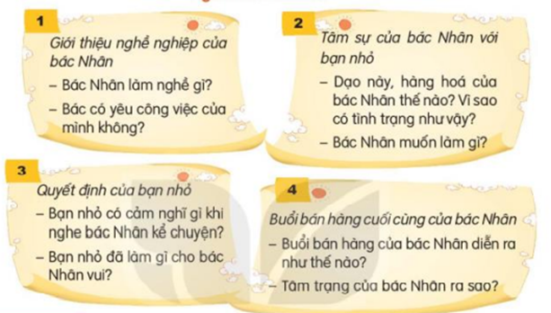
Thứ……ngày…..tháng…..năm…….
TIẾNG VIỆT
NGƯỜI LÀM ĐỒ CHƠI
4. Nói và nghe.
Dựa vào những gợi ý dưới đây, kể lại từng đoạn trong câu chuyện.

Slide 11
Thứ……ngày…..tháng…..năm…….
TIẾNG VIỆT
NGƯỜI LÀM ĐỒ CHƠI
4. Nói và nghe.
Học sinh dựa vào gợi ý để kể lại nội dung từng đoạn câu chuyện
Đoạn 1:
Bác Nhân là người làm đồ chơi bằng bột màu. Bác rất yêu công việc của mình. Mỗi khi làm việc bác đều cảm thấy rất vui vẻ.
Đoạn 2:
Vài năm gần đây, những món đồ chơi của bác không được đắt hàng như trước. Bởi vì ở cổng công viên có thêm mấy hàng đồ chơi bằng nhựa. Bác Nhân nói với bạn nhỏ rằng bác muốn về quê làm ruộng.

Slide 12
Thứ……ngày…..tháng…..năm…….
TIẾNG VIỆT
NGƯỜI LÀM ĐỒ CHƠI
4. Nói và nghe.
Học sinh dựa vào gợi ý để kể lại nội dung từng đoạn câu chuyện
Đoạn 3:
Khi nghe bác Nhân nói về việc bán hàng của mình dạo gần đây và mong muốn về quê của bác, bạn nhỏ cảm thấy rất buồn. Đêm trước buổi bán hàng cuối cùng của bác Nhân, bạn nhỏ đập con lợn đất, dùng số tiền của mình chia thành các món nhỏ và nhờ mấy bạn trong lớp mua giúp đồ chơi của bác.
Đoạn 4:
Buổi bán hàng cuối cùng của bác Nhân diễn ra rất thuận lợi. Bác đã bán hết hàng ngày hôm đó. Bác Nhân cảm thấy rất vui.

Slide 13

XIN CHÂN THÀNH CẢM ƠN
QUÝ THẦY CÔ GIÁO VÀ CÁC EM
Notes:
13

